Slide 1
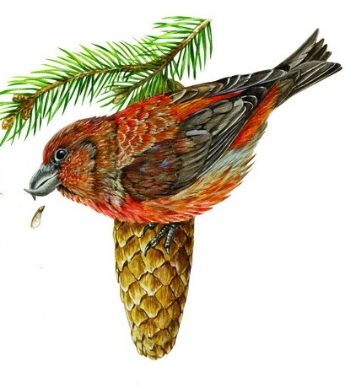
Математика ∙ 3 класс ∙ УМК «Гармония»
ТЕСТ
«Нумерация четырёхзначных чисел»
Автор презентации
Коровина Ирина Николаевна
учитель начальных классов
МБОУ «СОШ №9»
г.Сафоново Смоленской области

Slide 2

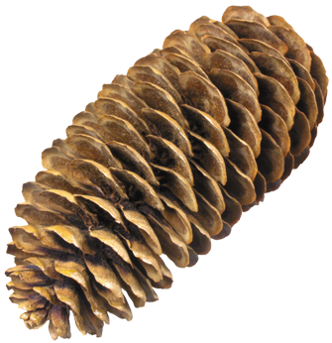
№1
Выбери число,
в котором 23 сотни и 8 единиц.
2308
238
2380

Slide 3
№2
Сорок сотен уменьшили в 10 раз. Выбери соответствующее равенство.
4000 : 10 = 400
400 : 10 = 40
4000 : 40

Slide 4
№3
Разгадай правило, по которому составлен ряд чисел: 3, 18, 6, 36, 12, … . Выбери число, которым нужно продолжить этот ряд.
42
27
72

Slide 5
№4
Выбери цифру, пропущенную в записи: 5043 > …043.
6
4
5

Slide 6
№5
Уменьши 5000 на 1.
Какое число получится?
4990
4000
4999

Slide 7
№6
На сколько увеличили число 6473, если в его записи изменилась только цифра в разряде сотен?
на 600
на 200
на 40

Slide 8
№7
Выбери четырёхзначное число,
которое записано двумя различными цифрами.
3004
345
3344

Slide 9
№8
Даны числа: 2401, 999, 1002, 546, 1042. Выбери из них наименьшее четырёхзначное число и увеличь его на 8 сотен. Какое число получится?
3201
1802
1082

Slide 10
№9
Увеличь 453 на 7 тысяч.
Какое число получится?
7453
460
523

Slide 11
№10
Выбери пропущенный знак,
чтобы получилась верная запись:
2359 … 2459 – 1.
=
>
<

Slide 12
Ресурсы:
Автор шаблона Хлопянова Татьяна Витальевна
http://img0.liveinternet.ru/images/attach/c/7/94/562/94562982_35__2_.png шишки
http://stat18.privet.ru/lr/0a2d097dd9b76c78d16e0a916619ed50 фон
Для презентации:
Клёст http://illustrators.ru/illustrations/572628_original.jpg
Рамка из еловых веток http://www.playcast.ru/uploads/2014/12/13/11080997.png
Шишка http://demiart.ru/forum/uploads11/post-90362-1353577221.png
Тест №39 – Н.Б.Истомина, О.П.Горина Математика «Тестовые задания» 3 класс. Изд.: Смоленск, Ассоциация XXI век, 2015г.

